Slide 1

Web開発演習
イシダシステム開発
日高 優
2026/5/29

Slide 2
目次
〇開発スケジュールの報告
〇成果物の概要
〇得られた成果の報告
2

Slide 3
開発スケジュールの報告
最初の目標、予定
目標：４機能完成
社員情報管理システム
・社員登録・社員一覧表示
・部門登録・部門一覧表示
5/20 | 5/21 | 5/22 | 5/25 | 5/26 | 5/27 | 5/28
・テーブル 定義書 ・ER図作成 | ・クラス図作成 ・GitHub ・シーケンス図 テストケース 作成 | ・シーケンス図 テストケース 作成 ・部門一覧 登録実装 | ・部門一覧 登録実装 ＆ テスト | ・社員一覧 表示実装 ＆ テスト | ・社員登録 実装 ＆ テスト | ・発表資料 作成
3

Slide 4
開発スケジュールの報告
実際の進捗
２機能完成
社員情報管理システム
・社員登録
・部門登録
5/20 | 5/21 | 5/22 | 5/25 | 5/26 | 5/27 | 5/28
・テーブル 定義書 ER図作成 | ・クラス図作成 ・GitHub ・テストケース シーケンス図 理解 | （社員登録） ・実装 ・テストケース 作成 ・クラス図作成 | （社員登録） ・テストケース 作成 ・クラス図完成 | ・部門登録実装 ・社員登録 テスト完了 | (部門登録) ・実装 ・テストケース 作成 ・クラス図作成 | 発表資料作成
4

Slide 5


成果物の概要
社員情報管理システム
機能概要
〇部門登録
部門を新規登録する
〇社員登録
社員を新規登録する
5

Slide 6
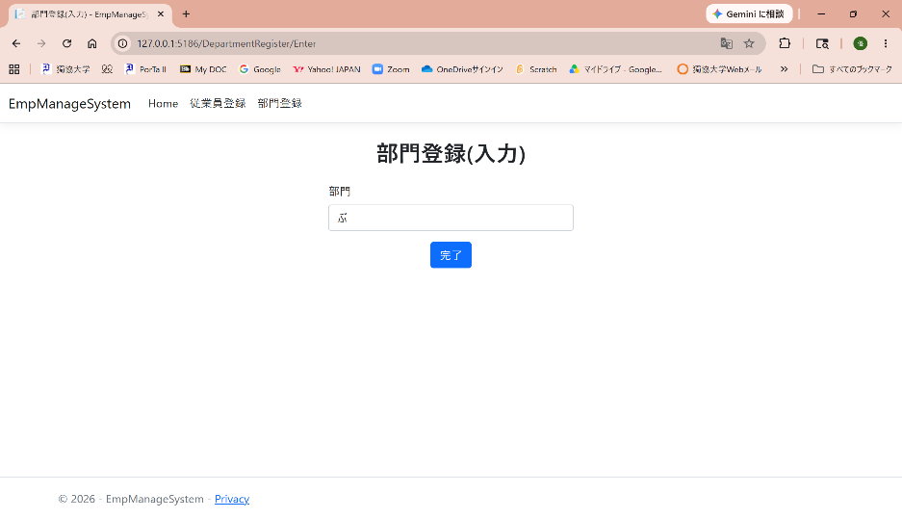
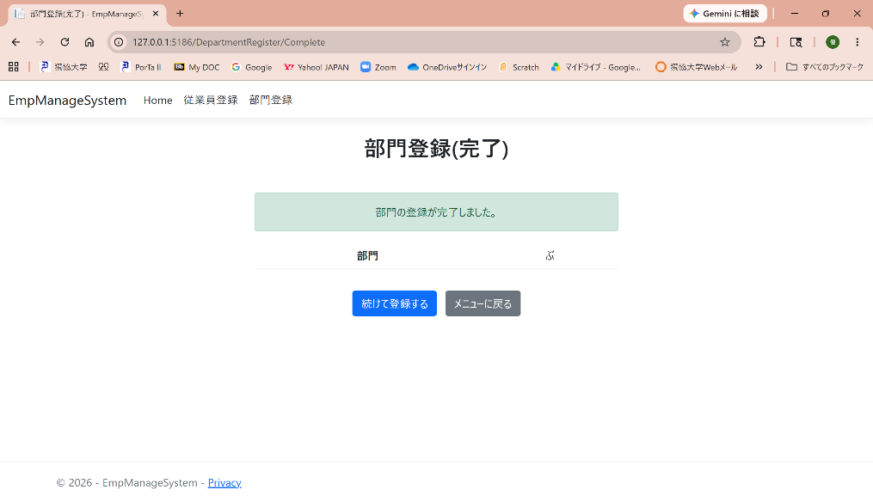
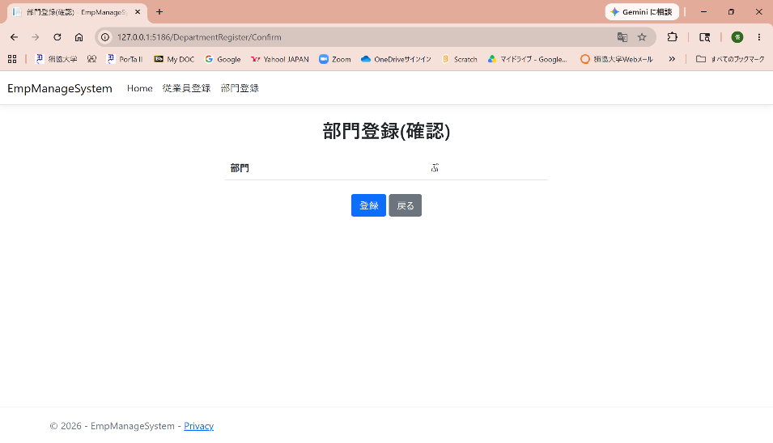
成果物の概要
部門登録機能
部門を新規登録することができる機能
①
②
③
部門を入力
部門登録
完了
6

Slide 7
成果物の概要
部門登録の制限
部門を新規登録することができる機能
“部門は入力必須です” のエラーメッセージの表示
空欄のまま入力
“部門は20文字以内です”のエラーメッセージの表示
２1文字以上の入力
20文字までしか入力できない制限
7

Slide 8
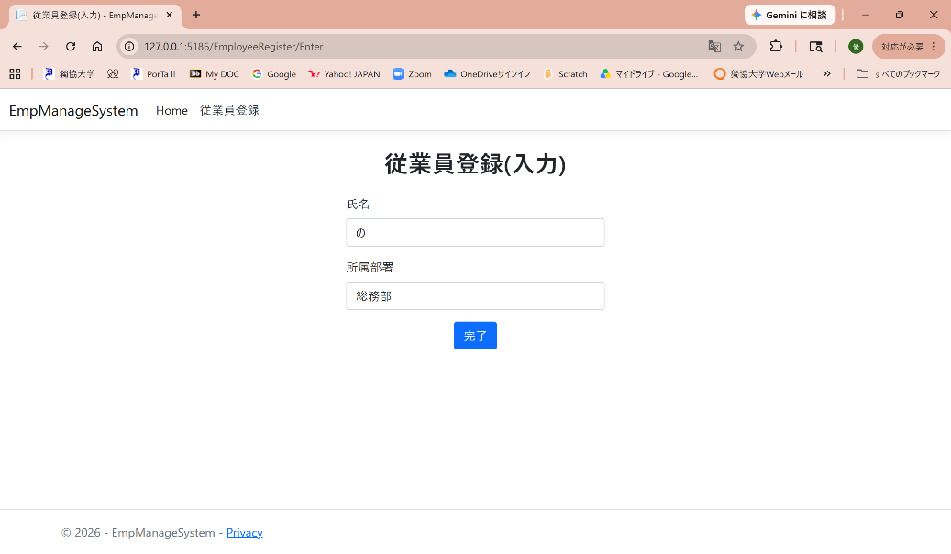
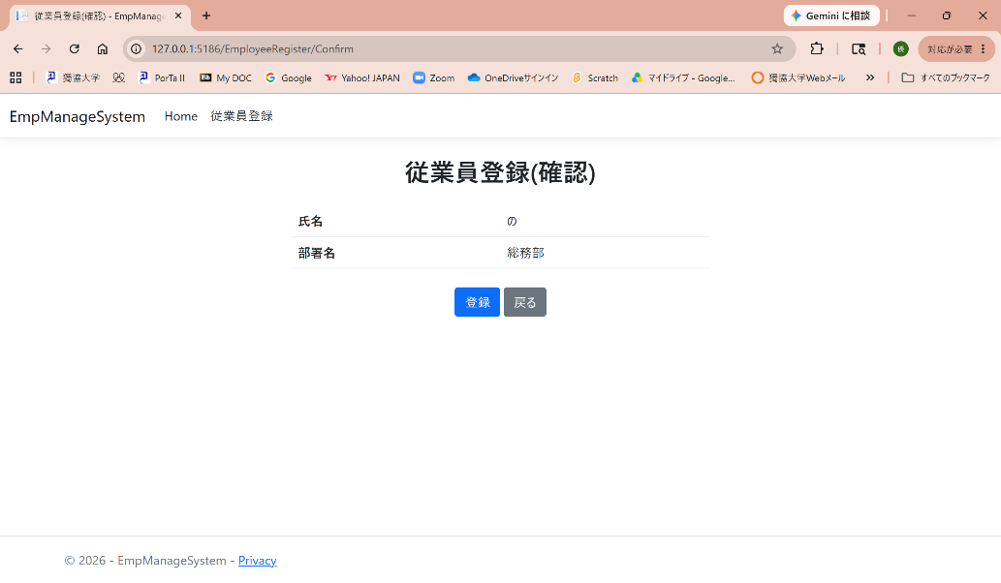
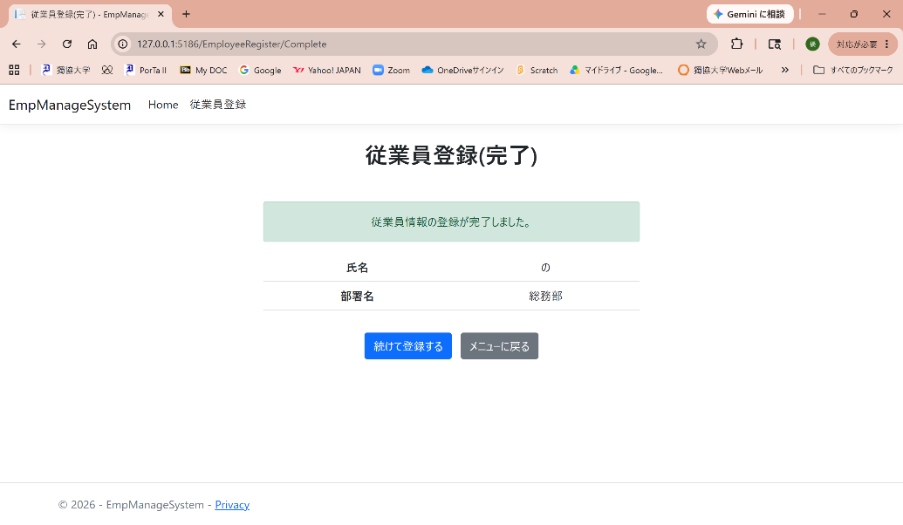
成果物の概要
社員登録
社員を新規登録することができる機能
①
②
③
8

Slide 9
成果物の概要
社員登録
社員を新規登録することができる機能
氏名：入力
社員登録
完了
所属部署：プルダウン形式
での選択
部門登録されたものは所属部署で表示される
9

Slide 10
成果物の概要
社員登録の制限
社員を新規登録することができる機能
“氏名は入力必須です” のエラーメッセージの表示
空欄のまま入力不可
２０文字までの入力制限
“氏名は20文字以内です”のエラーメッセージの表示
20文字までしか入力できない制限
10

Slide 11
得られた成果の報告
反省点
・最初の目標達成まで出来なかった。
・タスクを最初に把握しきれず、途中で追加のタスクができ、
スケジュール修正が多かった。
・実装だけでなく、クラス図の作成など多くの作業で改めて
テキストを確認する時間があり、時間がかかった。
11

Slide 12
得られた成果の報告
研修を通して
期待通りの結果にならなかった部分があり、修正を行ったがまだ改善の余地がある結果となってしまった。
テストを行ったことで、問題を見つけることができ、客観的にテストを行うことの重要性を実感できた。
最初のスケジュール通りうまくいかず、変更や修正が多くあった。
スケジュールの変更がある可能性も考え、余裕を持ったスケジュールを立てること、またタスクを細分化することの重要性がわかった。
12
Notes:
→テストを踏まえて修正をするという流れを実感することができた。

Slide 13
ご清聴
ありがとうございました

